Slide 1


О предварительных итогах работы ПФР по основным направлениям деятельности в 2014 году и задачах на 2015 год
Председатель Правления ПФР А.В. Дроздов
23 декабря 2014 года, Москва

Slide 2
Задачи ПФР на 2014 год
Обеспечение выполнения публичных нормативных обязательств
Повышение эффективности администрирования страховых взносов
Реализация социальных программ субъектов Российской Федерации
Повышение качества и доступности государственных услуг ПФР
Подготовка к реализации законодательства Российской Федерации,
вступающего в силу 1 января 2015 года
Проведение информационно-разъяснительной работы

Slide 3
Макроэкономические условия исполнения бюджета ПФР в 2014 году
Снижение темпов экономического роста и темпов роста заработной платы
 | Утвержденный бюджет ПФР | Ожидаемое исполнение
Темп роста ВВП, процент | 103,0 | 100,6 - 100,7
Номинальная начисленная среднемесячная заработная плата, рублей | 33 104 | 32 478
Фонд заработной платы, млрд. рублей | 18 017 | 17 734
ИПЦ, процент | 105,0 | 109,8
Прожиточный минимум пенсионера, рублей | 6 354 | 6 733
–2,4–2,3
–626
–283
+4,8
+379

Slide 4
Поступление страховых взносов в 2014 году, трлн. рублей
ОПС
ФЗП
107,0%
к 2013 году
98,3%
98,3%
ОМС
107,1%
к 2013 году
100,4%
прогноз
фактическое поступление
исполнение годового прогноза

Slide 5
Динамика размера задолженности по страховым взносам

Slide 6
Меры по повышению эффективности администрирования страховых взносов в 2014 году
Регистрация
Оптимизация технологии регистрации плательщиков
Сокращение сроков регистрации с 5 до 3 дней
Внедрение единой формы отчетности по
страховым взносам, включая сведения ПУ
Сокращение количества форм отчетности
с 3 до 1 и заполняемых показателей в расчете
Отчетность
Снижение порога численности с 50 до 25
человек для представления отчетности в эл.
виде и продление сроков ее представления
Доведение показателя представление отчетности в эл. виде до 89,3% на 01.12.2014
Уменьшение количества отчетности представленной с нарушением срока до 1,0%
Внедрение электронного сервиса «Кабинет плательщика»
Повышение эффективности камеральных и
выездных проверок
Количество результативных проверок 70%
Проверки
Сумма доначислений по камеральным и выездным проверкам 60,5 тыс. рублей
на 1 проверку
Взыскание по решению ОПФР с должника по месту получения дохода, минуя ФССП России
65 отделений ПФР
Взыскание
Сумма дополнительных доходов за 9 месяцев 2014 года исходя из расчета увеличения з/платы:
- до уровня МРОТ – 33 96 2тыс. руб.;
- до прожиточного минимума – 107801 тыс. руб.
Работа в комиссиях по легализации з/п

Slide 7
Меры по повышению эффективности администрирования страховых взносов в 2015 году
Регистрация
Оптимизация технологии регистрации плательщиков
Сокращение сроков регистрации с 3 до 1 дня
Совершенствование единой формы отчетности по страховым взносам, включая сведения ПУ
Сокращение заполняемых показателей
в расчете
Отчетность
Стимулирование представления отчетности
в электроном виде
Расширение возможности электронного сервиса «Кабинет плательщика»
Доведение показателя представления отчетности в электронном виде 93 %
Уменьшение количества отчетности представленной с нарушением срока до 0,8%.
Проверки
Повышение эффективности камеральных
и выездных проверок
Количество результативных проверок 80%
Взыскание
Внедрение электронного документооборота по исполнительным документам
84 отделения ПФР

Slide 8
Задачи по легализации выплат в пользу застрахованных лиц и повышению собираемости страховых взносов
В том числе лица трудоспособного возраста
на ИЛС которых отсутствует информация
о начисленных страховых взносах –
22,594 млн. человек
  Количество ЗЛ из числа трудоспособного населения возрасте от 16 до 54/59 лет – 88,481 млн. человек.
  Выявление «нелегальной» трудовой занятости
  Выявление рабочих мест с сокрытой з/п
  (с которой не уплачиваются страховые взносы)
  Утверждение плана мероприятий направленного на реализацию мер по легализации трудовых отношений
  Меры по легализации трудовых отношений
Снижение доли населения, не занятого в легальном секторе экономики
Не менее 30,0%
Выведение из «тени» заработной платы
Не менее 10,0%
Прирост объема поступающих страховых взносов
311 млрд. руб.

Slide 9

Рост страховых пенсий – 39,1 млн. пенсионеров
индексация 2014 год, всего - 8,3%
индексация 2015 год:
1 февраля – 7,5%
9,8%
  1 февраля – 6,5%
  1 апреля – 1,7%
Индексация
по фактической инфляции

Slide 10
Рост социальных пенсий – 2,9 млн. пенсионеров
индексация 2014 год
индексация 2015 год
12,3%
  1 апреля – 17,1%
  1 апреля – 11,9% по индексу роста ПМП за 2014 год
Индексация
по фактическому росту ПМП
+ 931руб.
12,3%
+ 1 118 руб.
17,3%
+ 528 руб.
8,9%
+ 712руб.
13,7%

Slide 11
Уровень материального обеспечения отдельных категорий ветеранов Великой Отечественной войны

Slide 12
Итоги реализации Федерального закона
«О дополнительных мерах государственной поддержки семей, имеющих детей»
В Российской Федерации за 2007-2014 гг. выдано 5,6 млн. государственных сертификатов на материнский (семейный) капитал
250,0
429,4
453,0
Размер материнского (семейного) капитала, тыс.руб.
Распорядились средствами материнского (семейного) капитала 52%,
в т.ч. полностью – 48%
2007 г.
2014 г.
2015 г.
Выплачено 1 031,8 млрд. рублей, из них в 2014 году – 271,23 млрд. рублей.
Улучшение жилищных условий

Slide 13

Программа государственной поддержки формирования пенсионных накоплений
ВСЕГО
вступило в программу
ВСЕГО уплатили
ВСЕГО поступило
15,9
млн. человек
2,5
млн. человек
36,4
млрд. рублей
Взносы в 2014 году – 7,1 млрд. рублей
Вступление в программу продлено до 01.01.2015,
уплата первого взноса – до 01.02.2015

Slide 14
Софинансирование социальных программ в 2014 году
Увеличена вместимость учреждений социального обслуживания населения более чем на 1300 мест;
Улучшены условия проживания и обслуживания для 49 000 пенсионеров
Введено новых объектов учреждений СОН – 10;
Введено новых койко-мест - 861
7 000 чел. - газификация жилья
7 000 чел. - адресная помощь
в связи с ЧС
30%
5%
5%
60%
Всего выделено
1 056,6 млн. рублей
Ремонт объектов в учреждениях СОН - 249;
Приобретение автомобилей для мобильных бригад - 137;
Приобретение оборудования - 114 учр.;

Slide 15
Итоги заседания президиума Государственного Совета Российской Федерации «О развитии системы социальной защиты граждан пожилого возраста»
5 августа 2014 года
Задачи
Реализация
Ликвидация очереди
в учреждения СОН
Увеличение объемов субсидий ПФР
на строительство учреждений СОН – 50%
Строительство учреждения СОН нового типа
Внесение изменений
в постановление Правительства Российской Федерации №456
Повышение
компьютерной грамотности
граждан пожилого возраста
Направление субсидий ПФР на обучение компьютерной грамотности пенсионеров – 5%

Slide 16
Функционирование накопительного компонента в 2014 году
1
Выплаты за счет средств пенсионных накоплений:
Всего назначено – 1,5 млн. гражданам, в том числе:
единовременная выплата – 99,3% (средняя сумма – 12 638 рублей),
срочная пенсионная выплата – 0,1% (средний размер – 943 рублей),
накопительная пенсия – 0,6% (средний размер – 718 рублей)
Обеспечение с 01.01.2015 системы гарантий при формировании пенсионных накоплений в рамках обязательного пенсионного страхования.
Завершение переходной кампании 2013-2014 годов
в условиях продления моратория на передачу средств пенсионных накоплений.
2
3

Slide 17
Задачи по совершенствованию накопительного компонента на 2015 год
1
Назначение и выплата средств пенсионных накоплений по новым правилам (Федеральный закон № 422-ФЗ).
Обеспечение функционирования системы гарантирования пенсионных накоплений (на основании взаимодействия
с Банком России, АСВ и НПФ).
Передача средств пенсионных накоплений в управляющие компании
и НПФ (всего – 525 млрд. рублей), в том числе:
средства страховых взносов, перечисленные работодателями в III и IV кварталах 2013 года – 112,0 млрд. рублей;
передача СПН по заявлениям, поданным в 2013 году – 327 млрд. рублей;
передача СПН по заявлениям, поданным в 2014 году – 30 млрд. рублей;
задолженность прошлых лет, поступившая в I и II квартале 2014 г., ДСВ, средства софинансирования, материнский капитал – 56 млрд. рублей.
Совершенствование форм и методов работы по обеспечению переходной кампании (переход к преимущественно электронному взаимодействию).
2
3
4

Slide 18
Комплекс мероприятий «Дорожная карта»
Обеспечение выплаты пенсий и организация деятельности ТО ПФР в Республике Крым и г. Севастополе
Пенсии
  Конвертация пенсионных прав в соответствии с законодательством РФ для 620,2 тыс. пенсионеров
  Установлены ЕДВ, ФСД, ДЕМО
  Создание региональных сегментов Федерального регистра лиц, имеющих право на получение ГСП в виде НСУ
  Передача информации о лицах, имеющих право на НСУ, органам здравоохранения и территориальным органам ФСС
  Подготовка к реализации Федерального закона от 29 декабря 2006 г. №256-ФЗ «О дополнительных мерах государственной поддержи семей, имеющих детей»
Социальные выплаты
Регистрация
в системе ОПС
  Проведена регистрация граждан в системе ОПС – 88% граждан трудоспособного возраста
  Информационное взаимодействие с органами ФМС
Администрирование страховых взносов
  Постановка на регистрационный учет создаваемых 18,2 тыс. юрлиц,
  24 тыс. ИП, выявление незарегистрированных плательщиков
  Приведение отчетности плательщиков в соответствие законодательству РФ (принято 6,4 тыс. отчетов), контроль за уплатой страховых взносов (1,23 млрд. рублей на ОПС и 0,3 млрд. рублей на ОМС)
Организация работы ТО ПФР
  Созданы и функционируют отделения ПФР в Республике Крым и
  г. Севастополе

Slide 19
Направления повышения качества предоставления услуг
Уровень удовлетворенности граждан качеством предоставления услуг
не менее 90%
к 2018 г.
Доступ к получению услуг по принципу «одного окна»
не менее 90%
к 2015 г.
Доля граждан, использующих механизм услуг в электронной форме
не менее 70%
к 2018 г.
Время ожидания в очереди
не более 15 мин.
в 2014 г.
Указ Президента РФ от 7 мая 2012 года N 601
«Об основных направлениях совершенствования системы государственного управления»
Клиентские службы ПФР
Электронные услуги
ЕПГУ
Сайт ПФР
МФЦ

Slide 20
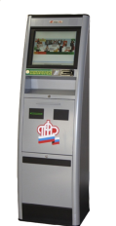
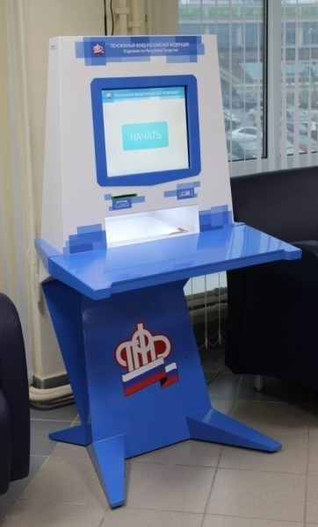

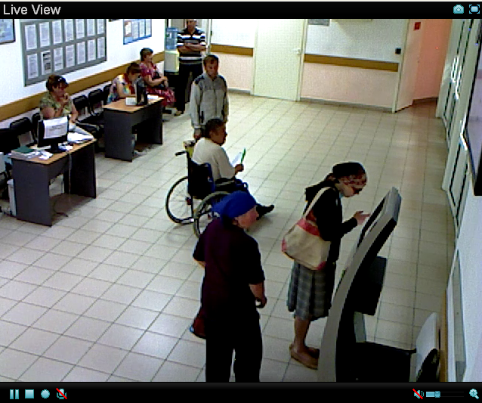
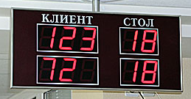
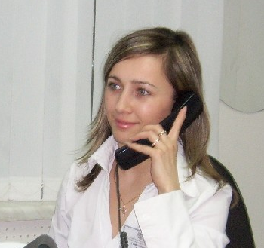

Формы и методы работы в клиентских службах ПФР
Предварительная запись граждан на прием
Инфоматы
Предварительный заказ документов и справок
Терминалы самостоятельного сканирования документов
Телефонная справочная
Электронная очередь
Мониторинг
с использованием веб-камер

Slide 21
Виды услуг Пенсионного фонда, оказываемых в электронном виде
Сервисы ПФР на ЕПГУ
12, 7 млн. обращений за 2014 год.
Наиболее востребованные сервисы: сервис получения выписки из ИЛС и сервис проверки соответствия СНИЛС и ФИО.
Сервисы ПФР в СМЭВ
Подключено 2500 информационных систем. Количество обращений к сервисам СМЭВ: в 2013 году – более 101 млн., в 2014 - более 133 млн.
Двустороннее взаимодействие с ведомствами
ПФР обрабатывает в среднем 0,6 млрд.
запросов в год. Основные потребители
в 2014 году:
- Федеральный фонд обязательного медицинского страхования;
- Росреестр и др.
Официальный сайт ПФР
Более 70 тыс. уникальных посетителей в день (свыше 250 тыс. просмотров). Первые строчки в рейтингах Mail.ru, LiveInternet.ru, Rambler TOP 100 и SpyLog среди информационных порталов госведомств.
Кабинет плательщика: более 14 млн. обращений за год, подключено более 50% плательщиков (47% юрлиц, 59% ИП).

Slide 22
Государственные услуги ПФР, предоставляемые через МФЦ
2014 год
По 5 услугам заключены соглашения со всеми субъектами Российской Федерации;
Разработаны стандарты и проведено обучение сотрудников
Дополнительно с 1 ноября 2014 года
По 12 услугам необходимо завершить подписание дополнений к соглашениям с субъектами Российской Федерации
Внедрить стандарты, обучить персонал

Slide 23

Главные темы
информационно-разъяснительной работы ПФР в 2014 году
новый порядок формирования пенсионных прав и расчета пенсии;
выбор варианта пенсионного обеспечения в системе обязательного пенсионного страхования;
стимулирование своевременной уплаты страховых взносов, легализация зарплаты;
повышение доступности государственных услуг ПФР, создание новых электронных сервисов для клиентов ПФР;
индексация пенсий, социальных пособий и выплат;
реализация государственных программ: программы софинансирования и программы материнского (семейного) капитала.

Slide 24
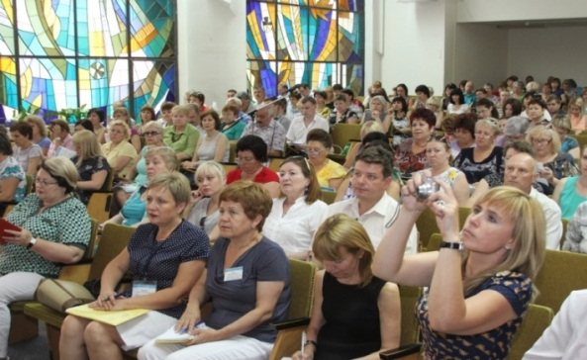

Информационно-разъяснительная работа ПФР
Свыше 45 800 встреч с членами трудовых коллективов
на предприятиях. Всего проконсультировано более 1,3 млн. работников.
2 755 клиентских служб ПФР ведут ежедневный прием граждан.
Издано 6 млн. буклетов и брошюр по новой пенсионной формуле.
Более 41 000 информационных стендов ПФР размещено
на предприятиях.
Масштабная общефедеральная разъяснительная кампания социальной рекламы на ТВ, радио, в прессе, в сети интернет.
Более 130 000 публикаций в печатных и электронных СМИ. Более 7 000 интервью руководителей ПФР.
Call-центр ПФР дал консультации более чем 32 000 гражданам.
6,2 млн. уникальных пользователей воспользовались пенсионным калькулятором.
Распространено 750 000 экземпляров учебника для молодежи «Все о будущей пенсии. Для учебы и жизни». Проходят уроки пенсионной грамотности в школах и ССУЗах страны.

Slide 25
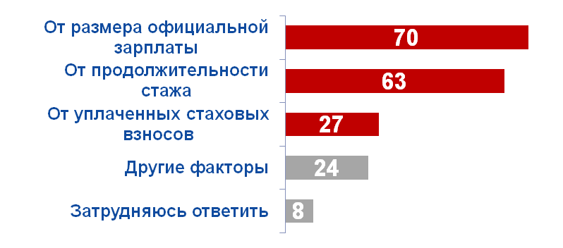
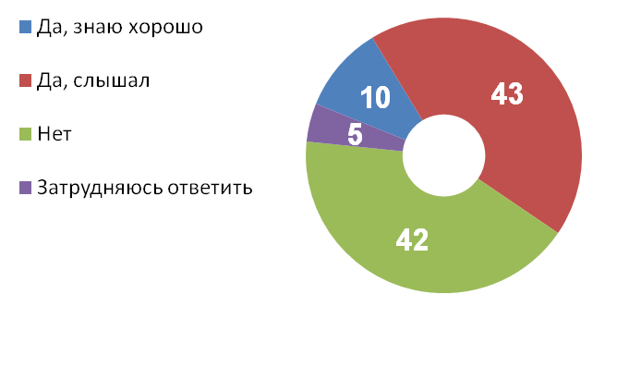
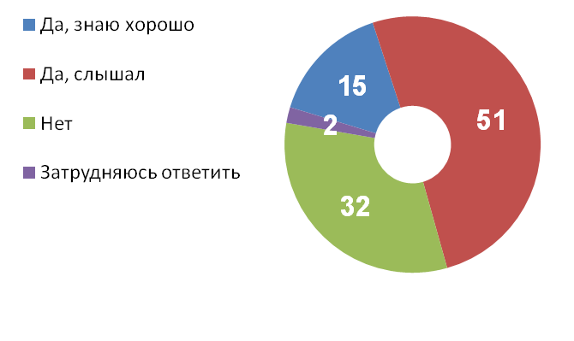
Соцопросы показывают растущий уровень знаний граждан о новой пенсионной формуле
66% граждан знают о введении
новой пенсионной формулы (+17%)
Более половины граждан уже знают
о формировании пенсионных прав в баллах (+9%)
Большинство граждан верно понимают основные факторы, влияющие на размер будущей пенсии*
Опрос ВЦИОМ, октябрь 2014 года
Возраст респондентов — 18–55/60 лет
* В % от всех ответов, закрытый вопрос, любое количество ответов

Slide 26
Первоочередные задачи на 2015 год
Обеспечение индексации пенсий и социальных выплат с 1 февраля
и с 1 апреля 2015 года, в т. ч. организация пенсионного и социального обеспечения граждан Российской Федерации, проживающих
на территории Республики Крым и в г. Севастополе
Эффективность администрирования страховых взносов
Расширение государственных услуг, предоставляемых
в электронном виде и через МФЦ посредством развития информационной базы ПФР
Оптимизация расходов на обеспечение деятельности ПФР
Повышение открытости деятельности ПФР
Проведение информационной работы по разъяснению нового порядка формирования пенсионных прав и расчета пенсии

